Slide 1


Úvod do budovania tímov založených na silných stránkach
Dátum

Slide 2


Čo je pred nami a čo nás čaká, sú malé záležitosti v porovnaní čo s tým, čo je v nás.
RALPH WALDO EMERSON
Notes:
Kto z vás sa cíti výnimočný?
Dnes ideme otáčať toto nastavenie a verím, že na konci viacerí z vás zdvihnú ruku...

Slide 3

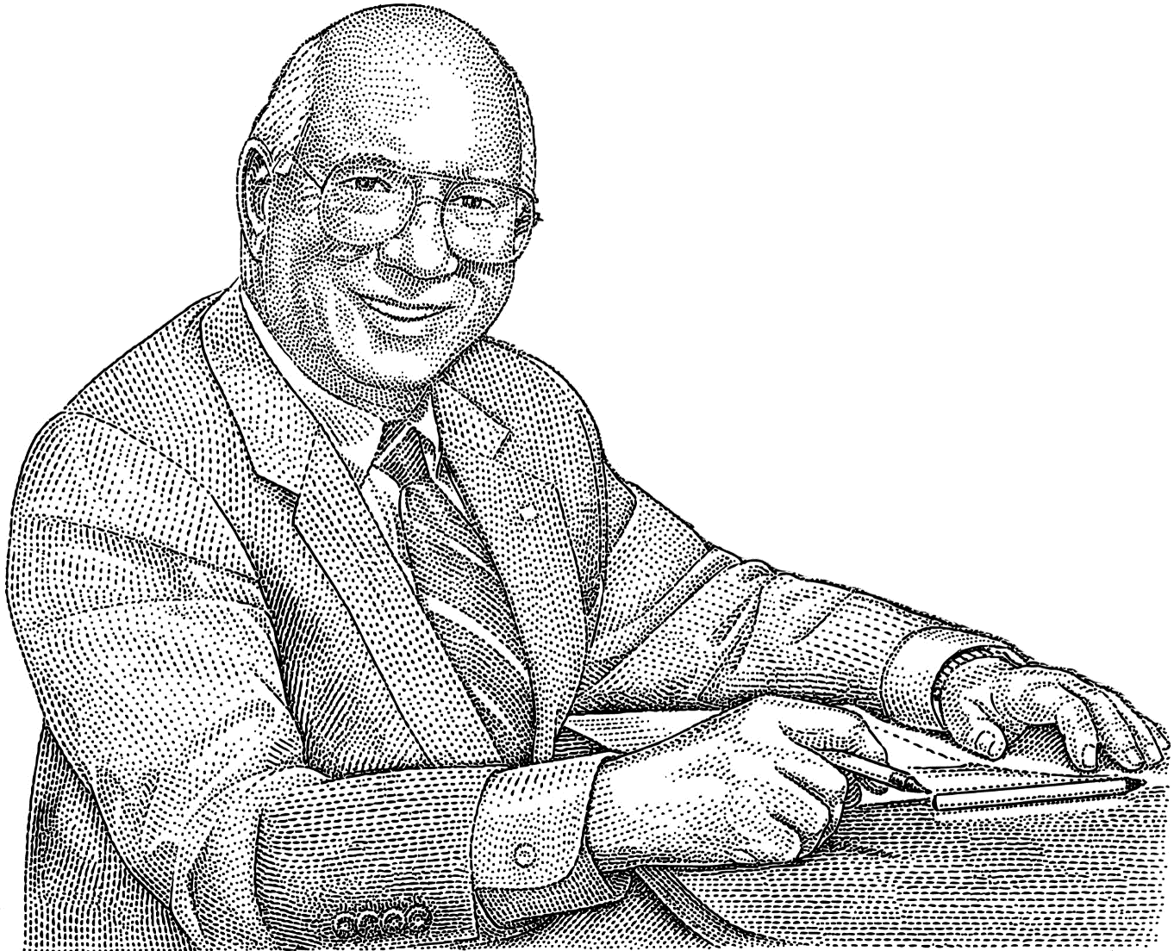
Donald O. Clifton, PH.D
Gallup bola prvou organizáciou, ktorá sa vedome venovala informáciách okolo ľudských silných stránok a ktorá študovala túto oblasť v priebehu desiatok rokov
Dr. Clifton, Tom Rath a ďalší z tímu vytvorili dotazník „Clifton Strengths Finder“, ktorý meria zastúpenie 34 talentových tém u ľudí.
Prístup rozvoja cez silné stránky a Clifton Strengths Finder sú takým kulminačným bodom viac ako 50-ročného výskumu Dr.Cliftona a jeho celoživotného úsilia pomôcť ľuďom z celého sveta objaviť ich silné stránky.
Notes:
Začal byť aktívny a robiť výskum 50 rokoch
Obdobie základov pozitívnej psychológie.
Venoval sa informáciám okolo ľudských silných stránok
50 ročné úsilie - zadefinoval 34 talentových tém.

Slide 4

Čo sa stane,
keď začneme rozmýšľať nad tým, v čom sú ľudia výnimoční namiesto toho, čo im nefunguje?
DON CLIFTON | (1924-2003)

Slide 5


Predstavenie
Čím si chcel/a byť, keď si bol/a malý/á ?
Notes:
Rozdelenie do trojíc v rámci PK alebo kolegov s ktorými blízko spolupracujete.
Vyberte si z emočných kariet niečo, čo vám evokuje to, čo ste chceli byť keď ste boli malí/é
Časomiera 6 min – každý dve minúty
Zhrnutie: čo ste sa nové dozvedeli, čo vás prekvapilo

Slide 6


Podniková kultúra
Tímová spolupráca
Sebapoznanie

Slide 7

Používam silné stránky každý deň.
Notes:
Systém je ten, ktorý nás sťahuje.
Odporúčaný čas: 10 minút
Nastavenie aktivity
Pre túto ďalšiu aktivitu vyberte kus papiera a nakreslite čiaru do stredu strany.
Kolo
Toto je cvičenie individuálnej produktivity. Meria vašu rýchlosť a kvalitu.
Na ľavú stranu stránky napíšte trikrát toto vyhlásenie: „používam silné stránky Každý deň“ .
Ešte nezačínajte. Budem sledovať, ako dlho nám bude trvať splnenie tejto úlohy. Keď skončíte, držte pero nad hlavou, aby som vedel, kedy každý skončí. Si pripravený?
Počkaj! Chcem, aby ste všetci používali svoju nedominantnú ruku. Vymeňte ruky. Pripraviť sa, pozor, štart!
[Sledujte, ako dlho trvá, kým celá skupina dokončí úlohu. Nahláste, ako dlho to trvalo.] Používaj stopky.
2. kolo
Zopakujme túto aktivitu. Tentokrát môžete pomocou svojej dominantnej ruky napísať rovnakú vetu trikrát na pravú stranu stránky.
Pripraviť sa, pozor, štart! [Všimnite si, ako dlho trvá, kým dokončia. Nahláste, ako dlho to trvalo.]
Zhrňte aktivitu
Poďme hovoriť o tomto cvičení. Keď ste prvýkrát robili túto aktivitu svojou nedominantnou rukou, aký to bol pocit? [Počúvajte komentáre ako „nepríjemné“, „nepohodlné“, „čudné“ a „neprirodzené.“] Na čo ste mysleli, keď ste písali text? [Vypočujte si „ako držať pero“, „ako tvarovať písmená do správneho tvaru“ alebo „kroky procesu.“]
Teraz sa zamyslime nad tým, kedy ste túto aktivitu urobili druhýkrát. Aký to bol pocit? [Počúvajte komentáre ako "fajn", "normálne" alebo "prirodzené."] Na čo ste vtedy mysleli? [Vypočujte si komentáre ako „nič“, „rýchlo to zvládnete“ a „efektívnosť“.]
Čo si všímate na kvalite vašich dvoch pokusov? [Vypočujte si komentáre ako „čistejšie“, „rovnejšie“, „čitateľnejšie“, „konzistentnejšie – tieto tri podpisy vyzerajú veľmi podobne“ alebo „len vyzerajú krajšie.“]
Vaša práca z prvého kola pravdepodobne nebude taká čitateľná a trvalo to dlhšie. Koľkí z vás si myslia, že sa váš text v skutočnosti zhoršil, keď ste pokračovali? Ale text z druhého kola vyzerá konzistentnejšie a skončili ste rýchlejšie. Na to si ani nemusel myslieť, však?
Aký je podľa vás zmysel tejto aktivity?
Taký je to pocit pracovať na niečom s využitím svojich menších talentov v porovnaní s tým, ako robiť niečo s využitím svojich väčších talentov. Prvé kolo bolo nepríjemné, nepríjemné a frustrujúce. Väčšina z vás dokončila cvičenie, ale premýšľajte o tom, koľko úsilia a času to trvalo - a aká nízka bola vaša kvalita. Druhé kolo bolo ľahké, prirodzené a automatické. Nemusel si na to myslieť, však? Takto vyzerá využívanie talentov.
Všimli ste si tón miestnosti počas prvého kola? [Vysvetlite, čo ste spozorovali: veľa reptania, sťažností, výbuchov, smiechu, nezáujmu a/alebo mrzutosti.] Aký bol tón počas druhého kola? [Vysvetlite, čo ste pozorovali: tichý, sústredený a/alebo pracovitý.]
Teraz si predstavte, čo sa stane, keď máte celý tím ľudí, ktorí nevyužívajú svoj špičkový talent. Tento typ odpojenia je nákazlivý a ovplyvňuje produktivitu. Je dobré mať jedného jednotlivca, ktorý využíva svoj talent, ale najlepšie je mať celý tím ľudí, ktorí využívajú svoj talent.
Konvenčný prístup k zlepšovaniu tímového a individuálneho výkonu vyzerá asi takto:
Po prvé, predpokladá, že ak sme už v niečom dobrí, nemusíme sa o to starať. Jednoducho si udržiavame svoje silné stránky a pracujeme na náprave našich slabých stránok. (V tomto prípade by sme väčšinu času strávili premýšľaním a prácou na zlepšení písania, ktoré robíme našou nedominantnou rukou.)
Identifikujeme oblasť na zlepšenie. Potom vypracujeme plán zlepšenia.
Tento proces predpokladá, že väčšina, ak nie všetky, správanie sa dá naučiť. Musíme napríklad predpokladať, že človek, ktorý vždy zápasil s číslami, sa môže stať dostatočne zdatným v matematike na to, aby sa stal účtovníkom alebo štatistikom – ak bude mať správne kurzy. A človek bez veľkej prirodzenej empatie môže získať empatiu – ak sa táto osoba dostatočne snaží. Realita je taká, že človek, ktorý vždy zápasil s číslami, pravdepodobne nebude skvelým účtovníkom alebo štatistikom. A človek bez väčšej prirodzenej empatie pravdepodobne nebude schopný utešiť priateľa vrúcnym a úprimným spôsobom, ako to dokážu veľkí empatizéri.

Slide 8
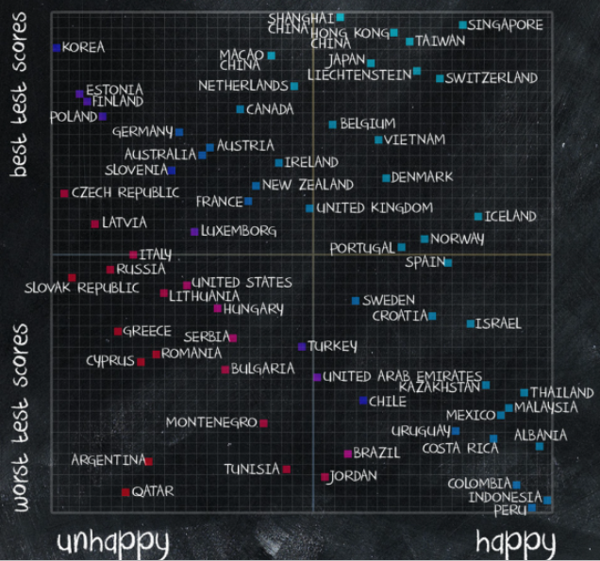
Na čo sa zameriavame ako rodičia a učitelia?
Krajina | Fókus na 1 | Fókus na 5
Veľká Británia | 22% | 52%
Japonsko | 18% | 43%
Čína | 8% | 56%
Francúzsko | 7% | 87%
USA | 7% | 77%
Kanada | 6% | 83%
Notes:
Mulfheit. Zajačik príde domov nadšený: Aké to bolo super. Vyhral. Behali. Skončil. Druhý. Tretí deň plávali.
PISA testovanie 2012 (od vtedy sa táto otázka nebola položená)
Tento slide sa používa pre školy
Namiesto toho, aby sme oslavovali, čo je v každom dieťati unikátne, zameriavame sa na to, aby sa zaradili a nevyčnievali
Rodičia, učitelia, majú dobrý úmysel
Učitelia musia splniť študijný plán
Je študent ten najdôležitejší? Je to klient v tom biznis ponímaní?
Koho voláte do riaditeľne – problematických, alebo výborných študentov?

Slide 9
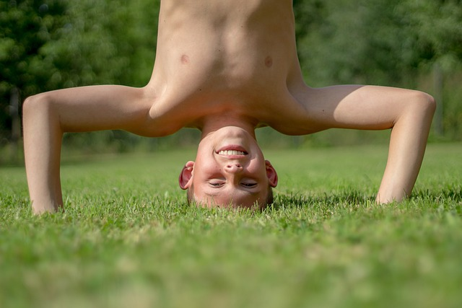
Konvenčný prístup
Talentový prístup
Identifikuj oblasti na zlepšenie
Plán zlepšenia
Identifikuj svoje talenty
Rozvíjaj ich do silných stránok

Slide 10


Slide 11


Slide 12
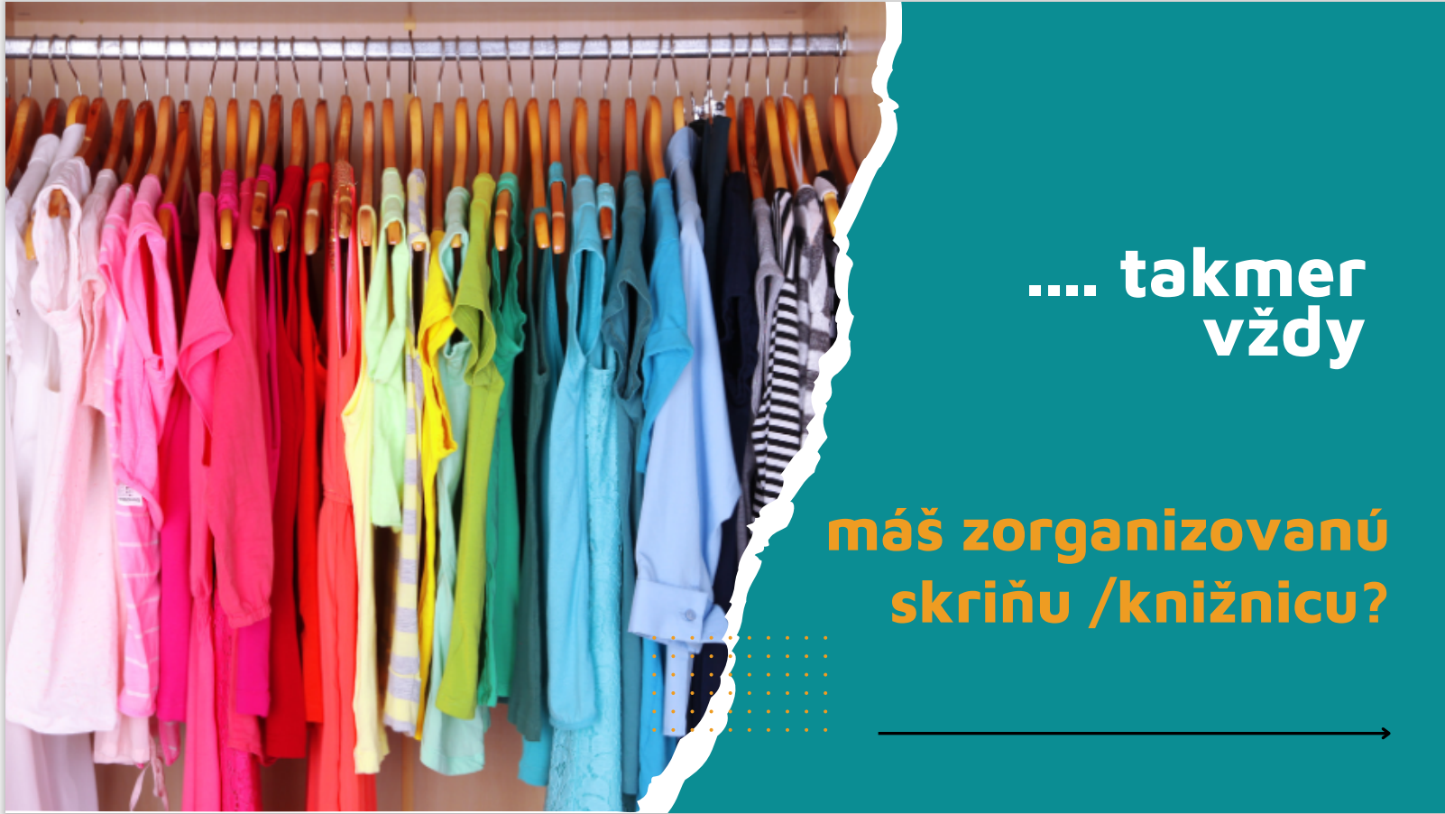

Slide 13


Slide 14


Slide 15


Slide 16
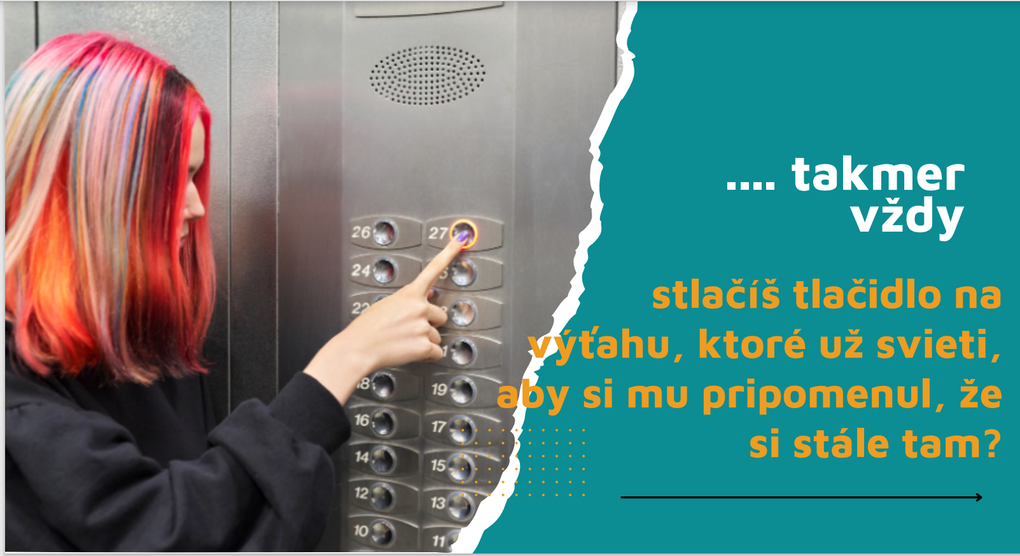

Slide 17

Stlačíte tlačidlo na výťahu, ktoré už svieti, aby ste výťahu pripomenuli, že ste stále tam?
Prihovoríte sa ľuďom v rade v jedálni, vo vlaku, vo výťahu?
Aktivátor
Spoločenský
Pýtate sa príliš veľa otázok?
Máte zorganizovanú skriňu, alebo knižnicu?
Robíte toto takmer stále?
Analytický
Organizátor
Súťaživosť
Sústredenosť
Produktívny
V hocijakej činnosti si vyberiete iného človeka, s kým súťažíte?
Napíšete si zoznam toho, čo je treba urobiť a presne ho dodržíte?
Píšete si zoznam aktivít aj cez víkend?
Notes:
Škálovanie po miestnosti.
Úvod do aktivity: “Pozrime sa na rôzne vnútorné charakteristiky a tendencie, ktoré máme. Pri každej otázke sa zamyslite, či sa takto veľmi často správate.”
Choď cez toto rýchlo:
Požiadaj ľudí aby odpovedali Áno, alebo Nie na každú otázku napr. dvíhaním rúk ako v škole / tento dotazník sa dá vypracovať priamo v Zoom, alebo MS Teams, alebo v inom nástroji
Komentuj trendy, ktoré vidíš napr. veľa akých odpovedí
Upozorní na rôznorodosť, netreba presne počítať odpovede
Po krátkej pauze ukáž aký je to talent

Slide 18


﻿
Je to, ako prirodzene rozmýšľate, cítite alebo sa správate.

Slide 19
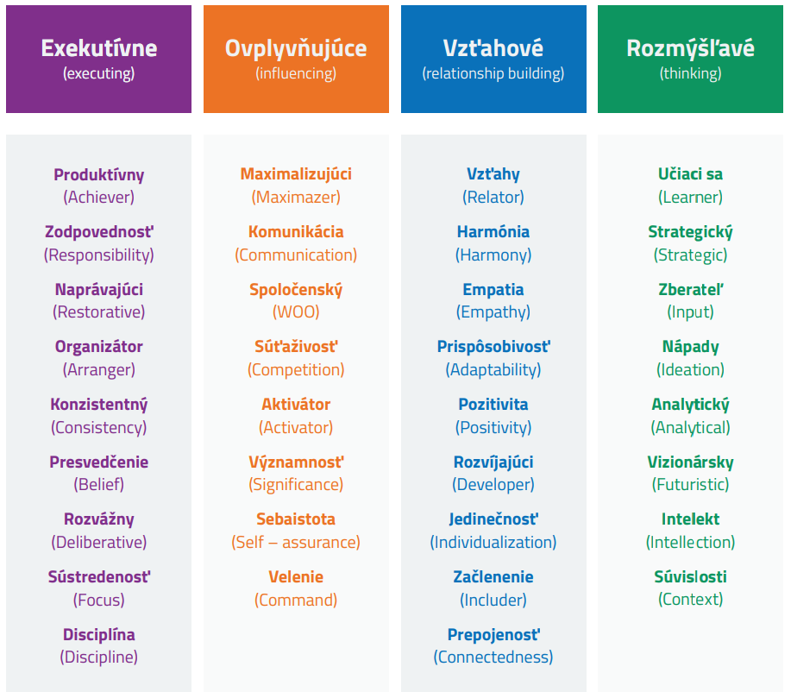
Talentové domény
Notes:
Ktorý talent ešte potrebujete dovysvetliť?

Slide 20
Jedinečnosť
Notes:
Ktorý talent ešte potrebujete dovysvetliť?

Slide 21
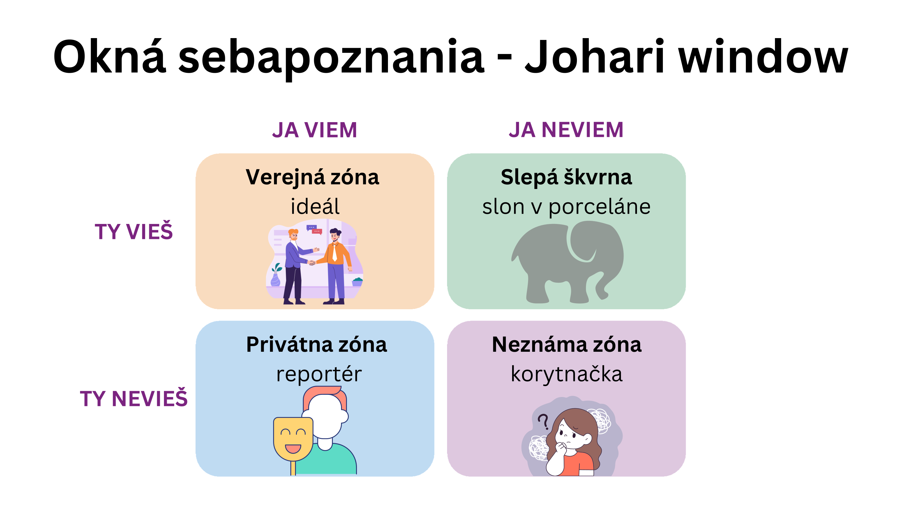
Notes:
Johariho mriežka pomenúva 4 zóny na základe dvoch pohľadov na naše správanie: jeden pohľad je náš – čo o sebe vieme alebo nevieme. Druhý pohľad je pohľad iných – čo vedia o nás oni, a čo nevedia. Takto vzniknuté 4 kvadranty nám pomáhajú definovať štyri zóny nášho správania – verejnú, súkromnú, slepú škvrnu a neznámu zónu. Každý z nás má všetky štyri tieto zóny.
Verejná: Vieme, že máme nejakú vlastnosť a naše správanie poznajú aj ostatní.
Do súkromnej zóny patria vlastnosti, ktoré vieme, že máme ale nechceme, aby o nich druhí vedeli. Alebo tendencie k správaniu, ktoré ovládneme a neprejavíme.
Slepá škvrna: časť nášho JA, o ktorej dobre vedia ostatní, lebo nás tak zažili správať sa, no my si ju neuvedomujeme. Hviezdna rota v Superstar.
Neznáma zóna: Nevieme, že máme nejakú vlastnosť, alebo nevieme ako by sme v nejakej situácii zareagovali, nakoľko sme ju ešte nezažili. Ani ľudia, ktorí ma skutočne dobre poznajú nevedia odhadnúť, ako by som reagovala. Napr. ak by prišlo zemetrasenie, neviem ako budem reagovať. Alebo COVID.

Slide 22
Tipnime si svoje talenty
Notes:
Ktorý talent ešte potrebujete dovysvetliť?

Slide 23
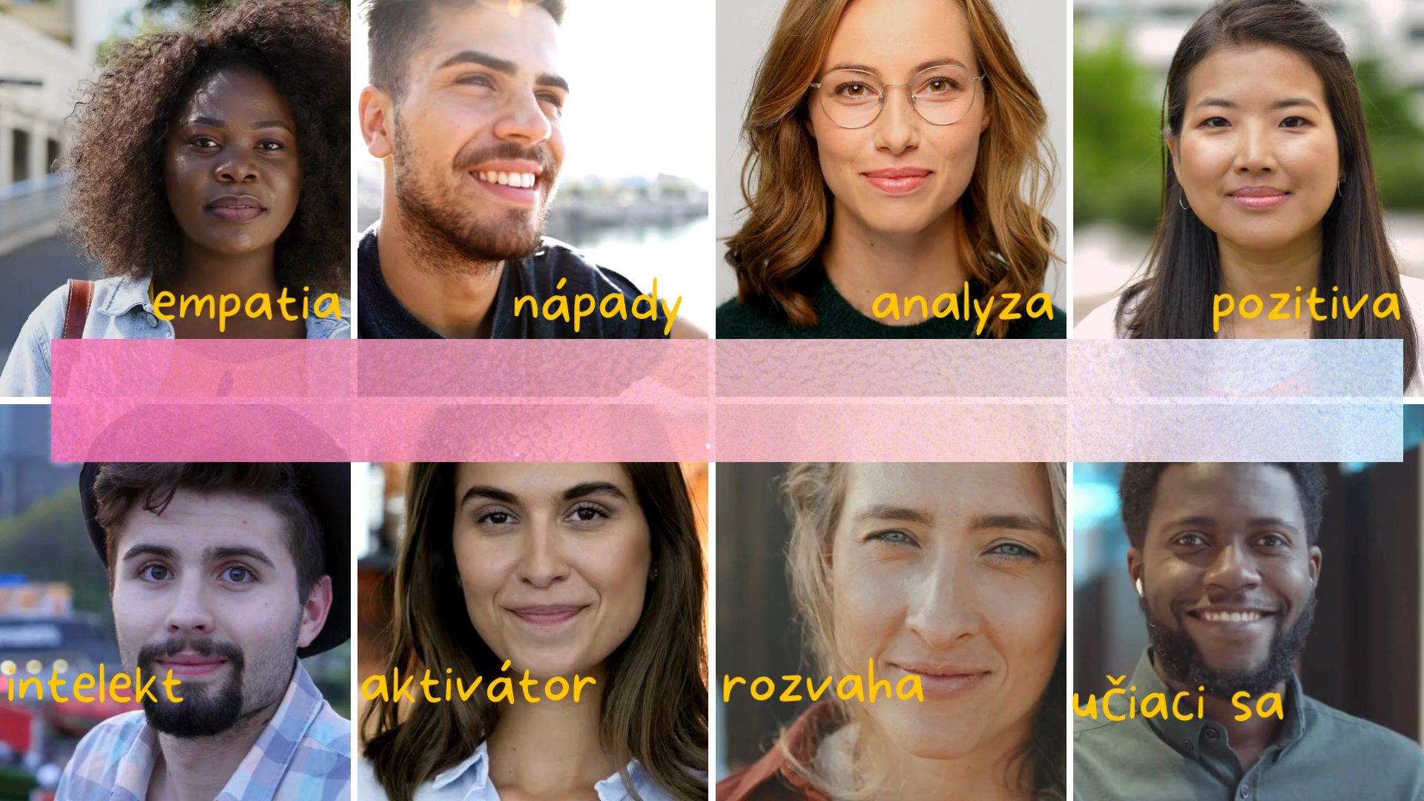
Každý sme iný
Motivácia na mieru
Notes:
Pravdepodobnosť výskytu v top 5

Slide 24
Aká je pravdepodobnosť?
1: 278 000
rovnakých všetkých top 5 ale v rôznom poradí
1:33 000 000
všetkých top 5 v tom istom poradí
Notes:
Kto to vie vypočítať?
Tipovačka
1. Aká je pravdepodobnosť, že stretne niekoho, kto má rovnakých top 5 talentov ale v inom poradí?
2. Aká je pravdepodobnosť, že stretne niekoho, kto má rovnakých top 5 talentov v tom istom poradí?

Slide 25
Rozvoj založený na talentoch zvyšuje výkonnosť
Porovnanie človeka vedeného cez silné stránky vs. bežným spôsobom.
18% | 10% | 73% | 23% | 10%
Zvýšenie výkonnosti | Vyššia Spokojnosť zákazníkov | Nižšie Riziko vyhorenia | Vyššia Zamestnanecká angažovanosť | Vyššia lojalita
Source: CliftonStrengths Meta-Analysis, 2015
*Including performance ratings, productivity and sales data
** Defined as employee involvement in company-sponsored activities
Copyright © 2000, 2017 Gallup, Inc. All rights reserved.

Slide 26










Rozvoj talentov
> 32 mil. ľudí absolvovalo Gallup
Silný zdroj informácií o celom svete, generáciách
^{Oblasti rozvoja BUSINESS:}
  ^{Jednotlivci, a tímy}
  ^{Leadership}
  ^{Obchod}
  ^{Oblasti rozvoja škôl:}
  ^{Učiteľ}
  ^{Žiak}

Slide 27


Rozvoj talentov LIFE
^{Oblasti rozvoja LIFE:}
  ^{Jednotlivci}
  ^{Vzťahy, páry}
  ^{Výchova, rodičovstvo}

Slide 28
177 otázok
^{Ani souhlasím ani nesouhlasím}
^{Zcela mě popisuje}
^{Zcela mě popisuje}
Než se do něčeho pustím, prečtu si všechny pokyny
Raději se vrhám do věci po hlavě

Slide 29

Ďakujem!
Notes:
Tak, kto z vás sa teraz cíti výnimočný?

